Slide 1
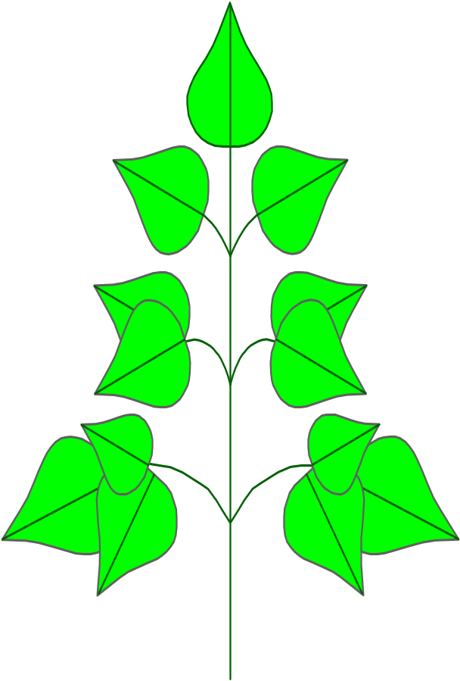
左P79 2-9
符号化下述命题：
（1）有一数比任何数都大；
（2）存在着一个并且仅存在一个偶数。
解（1）设N(x):x是数。G(x,y):x大于y。
(∃x)(N(x)∧(∀y)(N(y)→G(x,y)))
（2）设P（x）：x是偶数。
(∃x)P(x)∧(∃!x)P(x)

Slide 2
左P78 2-7
自然数共有三条公理：
a) 每个数都有唯一的一个数是它的后继数;
b) 没有一个数，使数1是它的后继；
c) 每个不等于1的数，都有唯一的一个数是它的
直接先行者。
用两个谓词表达上述三条公理。
解：设N(x):x是一个数。S(x,y):y是x的后继数。
则
a) (∀x)(N(x)→(∃!y)(N(y)∧S(x,y)))
b) ¬(∃x)(N(x)∧S(x,1))
c) (∀x)(N(x)∧¬S(x,2)→(∃!y)(N(y)∧S(y,x)))

Slide 3
左P79 2-8
用谓词公式刻划下述命题：
那位戴眼镜的用功的大学生在看这本大而厚的巨著。
解 设S(x):x是大学生。 E(x):x是戴眼镜的。
F(x):x是用功的。 R(x,y):x在看y。
G(y):y是大的。 K(y):y是厚的。
J(y):y是巨著。
a:这本。 b:那位。
则有：
E(b)∧F(b)∧S(b)∧R(b,a)∧G(a)∧K(a)∧J(a)

Slide 4
清华P297 4
例: 设P(x):x是外语学得好的学生,Q(x):x是三好学生,
对下述自然语言用谓词符号化:
(1)并不是外语学得好的学生都是三好学生。
(2)有这样的学生,外语学得好而不是三好学生,但外
语学不好的学生一定不是三好学生。
解:
(1) ¬(∀x)(P(x)→Q(x))
(2) (∃x(P(x)∧¬Q(x)))∧(∀x)(¬P(x)→¬Q(x))

Slide 5
例：所有学生都住校，但有些教师不住校。
C(x)：x住校
S(x)：x是学生
T(x)：x是教师
则：(∀x)(s(x)→c(x))∧(∃ x)(T(x)∧⎤c(x))
例：S(x)：表示x为大学生
P(x)：表示x会英语
则：所有大学生会英语：
有些大学生会英语：
(∀x)(s(x)→p(x))
(∃x)(s(x)∧p(x))

Slide 6
例 符号化命题：
(1) 所有的猫都是动物。
(2) 有一些猫是黑色的。
解：C(x) 表示x是猫
A(x) 表示x是动物
B(x) 表示x是黑色的
则：(1) (∀x)(c(x)→A(x))
(2) (∃x)(c(x)∧B(x))
一般地：“所有的A是B” 符号化为 (∀x)(A(x)→B(x))
“有一些A是B” 符号化为 (∃x)(A(x)∧B(x))

Slide 7
第二节 谓词演算公式

Slide 8
由n元谓词P和n个个体变元 x₁, x₂, …, x_{n}
构成的命题函数 P(x₁, x₂, …, x_{n} )
称为是谓词演算中的原子谓词公式。
一个命题或一个命题变元也称为谓词演算中的原子谓词公式, 即原子谓词公式是不含联结词和量词的命题函数。n = 0时，P(x₁,x₂,…,x_{n})为简单命题P。

Slide 9
定义 谓词公式的递归定义
(1)每个原子谓词公式都是谓词公式。
(2) 若A是谓词公式, 则
¬A、(A∨B)、(A∧B)、(A→B)、(A↔B)
也是谓词公式。
(3) 若A是谓词公式, x是A中的个体变元, 则
∀xA 和 ∃xA 也是谓词公式。
(4) 当且仅当有限次地使用规则(1), (2), (3)
得到的公式才是谓词公式。

Slide 10
谓词公式是由原子谓词公式、命题联接词、量词以及圆括号按照上述规则组成的一个符号串。
本章讨论的是一阶谓词逻辑, 限定量词仅作用于个体变元, 不允许量词作用于命题变元、谓词变元和函数变元, 也不讨论谓词的谓词。
个体变元有自由(free)变元和约束(bound)变元之分。

Slide 11
定义 在谓词公式中，形如 ∀xA(x) 或 ∃xA(x) 的部分称为是公式的x约束(bound)部分。而A(x)称为是量词 ∀x 或 ∃x 的辖域(scope)。
x在公式的x约束部分的任一出现都称为x的约束出现。
当x的出现不是约束出现时，称x的出现是自由(free)出现。因此，公式中约束出现的变元是约束变元, 自由出现的变元是自由变元。
把自由变元看作是公式中的参数。
若量词后有括号，在括号内的公式即为此量词的辖域。若量词后无括号，则量词后最短的公式为此量词的辖域。
Return

Slide 12
从约束变元的概念可以看出, P(x₁, x₂, …, a_{n})是
n元谓词, 它有n个相互独立的自由变元, 若对其中k个变元进行约束则成为n – k元谓词。
谓词公式中如果没有自由变元出现, 则该式就成为一个命题。
例 ∃x P(x, y, z)是二元谓词,
∀x∃y Q(x, y, z)是一元谓词。
例 ∃x (x<88∧x是奇数) 。
个体变元x是约束变元。这已经不是一个命题函数, 而是一个命题。它相当于说
“存在有小于88的奇数”, 这是一个真命题

Slide 13
例 ∀y (如果y是辣椒, 则y是红的)。
个体变元y是约束变元。
这也不是一个命题函数,而是一个命题。
对于其中的个体变元不需要再作代入, 它的含义是确定的,
它断定“一切辣椒都是红的”, 这当然是一个假命题。
例 (1) ∀x P(x)∧Q(y),
公式中的个体变元 x 是 变元,
y 是 变元 ,
量词∀x 的辖域是
约束
自由
P(x)。

Slide 14
(2) ∀x(A(x)∨∃y B(x, y)),
∀x(A(x)∨∃y B(x, y))是x的约束部分,
∃yB(x, y)是y的约束部分。
量词∀x的辖域是A(x)∨∃y B(x, y),
∃y的辖域是B(x, y);
x和y两者的所有出现都是约束出现。
(3) ∃x (A(x) → B(x)), ∃x的辖域是A(x) → B(x),
x的所有出现都是约束出现。
(4) ∃x A(x) → B(x), ∃x的辖域是A(x),
x在B(x)中是自由出现。
注意区别(3)和(4)。
Return

Slide 15
若P(x₁, x₂,…, x_{n} )是n元谓词, 它有n个相互独立的自由变元, 当对其中k个变元进行约束时, 则P成为一个n – k元谓词。
因此, 谓词公式中如果没有自由变元出现, 则该公式就成为一个命题。
有时一个变元在一个公式中既有约束出现又有自由出现。为避免混淆, 可以对约束变元进行换名(replacement), 使得一个变元在一个公式只呈一种形式出现。
任一个公式的约束变元的符号是无关紧要的, 对约束变元进行换名时须遵守如下的换名原则:

Slide 16
(1) 约束变元换名时, 该变元在量词及其辖域中的所有出现均须同时更改, 公式的其余部分不变。
(2) 换名时一定要更改为该量词辖域中没有出现过的符号。最好是公式中未出现过的符号。
对公式中自由变元的更改叫做代入(substitution)。自由变元的代入规则如下:
(1) 对于谓词公式中的自由变元, 可以代入, 代入时须对该自由变元的所有出现同时进行代入。
(2) 代入时所选用的变元符号与原公式中所有变元的符号不能相同。

Slide 17
换名规则与代入规则的主要区别:
换名规则 代入规则
对象 约束变元 自由变元
范围 一个量词及其辖域内 整个公式
结果 只能换名为另一变元, 可以代以另一变元。
而不能换名为个体常 还可代入个体常元,
元, 换名后公式的含 公式由具有普遍意
义不变。 义变成仅对该个体 常元有意义。

Slide 18
例 ∀x (Q(x) → R(x, y))∨∃z P(x, z)
解 用约束变元的换名规则得:
∀u (Q(u) → R(u, y))∨∃z P(x, z);
或用自由变元的代入规则得:
∀x (Q(x) → R(x, y))∨∃z P(u, z)。
但下面的改名都是不对的。
(1) ∀u (Q(u) → R(x, y))∨∃z P(x, z)
(2) ∀x (Q(u) → R(u, y))∨∃z P(x, z)
(3) ∀u (Q(u) → R(u, y))∨∃z P(u, z)
(4) ∀y (Q(y) → R(y, y))∨∃z P(x, z)
当多个量词连续出现, 它们之间无括号分隔时,我们约定从左到右的次序读出。

Slide 19
后面的量词在前面量词的辖域之中, 且量词对变元的约束与量词的次序有关。需要注意量词的次序不能颠倒, 否则将与原命题意义不符。
例 ∀y∃x (x<(y – 2)), x, y的个体域为实数集。
∀y的辖域为∃x (x<(y – 2)),
∃x的辖域为x<(y – 2)。
表示任何实数y均有实数x, x< y – 2, 是真命题。
将量词次序改为∃x∀y(x<(y – 2)),
表示存在一个实数x, 对任何实数y均有x<y–2,
是假命题。

Slide 20
第三节 谓词演算的永真公式

Slide 21
命题函数不是命题, 只有当把其中的谓词P赋予确定的含义, 所有的个体变元都分别代之以确定的个体后, 该谓词才能成为命题, 有了确定的真值。
一、 公式指派assignment
定义 谓词公式A的每一个指派由如下四部分组成:
(1) 非空的个体域D;
(2) 自由个体变元用D中确定的个体代入;
(3) 对每个谓词变元, 分别指定为D上的一个确定的命题函数;

Slide 22
(4) 对每个命题函数, 分别指定为D上的一个确定的函数。
由定义可知, 只有不包含自由变元的公式才可能求出其真值, 此时的谓词公式就称为一个有确定意义的命题。
定义 如果对于公式A的任一组指派, 公式A的值总是为真, 则称A为永真公式。
如果对于公式A的任一组指派, 公式A的值总是为假, 则称A为永假(或不可满足的)公式。
如果至少存在着一组指派, 使公式A的值为真, 则称A是可满足的公式。

Slide 23
例 G(x, y)是二元谓词, 如指定D为实数域, G(x, y)表示“x大于y”, 则G有了确定的含义, 但还不是命题。
如再指定a为3.14, b为2.72, 则G(a, b)就是命题“3.14大于2.72”, 其真值为1。
例 S(x)表示x² + 1 = 0, 若x的个体域为实数, 则这是一个矛盾式。
若x的个体域为复数, 则除了S(i)和S(–i)是真值为1的命题外, 其余情形均为真值为0的命题。
例 若个体域是{a, b, c},
消去∀x ¬P(x)∨∀xP(x)中的量词:
解 ∀x¬P(x)∨∀xP(x)
⇔ (¬P(a)∧¬P(b)∧¬P(c))∨(P(a)∧P(b)∧P(c))

Slide 24
例 设个体域为{0, 1}, 将∃x (∀y F(x,y)∨G(x))转换成不含量词的形式:
解 ∃x (∀y F(x,y)∨G(x))
⇔ ∃x ((F(x,0)∧F(x,1))∨G(x)) ⇔
((F(0,0)∧F(0,1))∨G(0))∨((F(1,0)∧F(1,1))∨G(1))
例 ∀x (P(x)∨Q(x)), 其中P(x): x = 1, Q(x):x = 2
且个体域是{1, 2}, 求公式的真值。
解 ∀x (P(x)∨Q(x))
⇔ (P(1)∨Q(1)) ∧(P(2)∨Q(2))
但 P(1)为1, Q(1)为0, P(2)为0, Q(2)为1。
所以 ∀x (P(x)∨Q(x))
⇔ (1∨0) ∧(0∨1)
⇔ 1

Slide 25
二、谓词等价公式和蕴涵公式
定义 设A, B是个体域D上的两个公式, 若对于A和B的任意一组指派, 两公式都具有相同的真值, 则称公式A和B在D上等值, 记作A ⇔ B。
定义 对于公式A和B, 若A→B ⇔ 1, 则称公式A蕴含公式B, 记作A ⇒ B。
当个体域是有限集合的时候, 原则上来说, 可以用真值表的方法来验证一个公式是否为永真公式, 或者验证两个公式是否等值。
包含有量词而不包含自由变元的谓词公式, 实际上也是命题演算的公式。

Slide 26
因此对命题演算中的所有重言式, 若将其中每一个命题变元分别用这些公式去作代入, 便可得到谓词演算中的永真公式。
例 在P ∨ ¬P和(P → Q) ↔ (¬P∨Q)中, 若用∀x P(x)代替P, 用∃x Q(x)代替Q, 得到永真公式:
∀x P(x) ∨ ¬∀x P(x),
(∀x P(x) → ∃x Q(x)) ↔ (¬∀x P(x)∨∃x Q(x))。

Slide 27
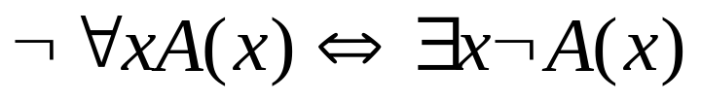
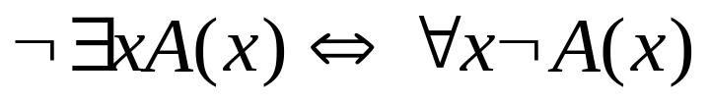
若将每一命题变元分别代换为不包含联结词的原子谓词公式, 则又得到谓词演算中的一类永真公式(等值关系和蕴含关系)。
1、量词转换等值式。
(1)
(2)
Return

Slide 28
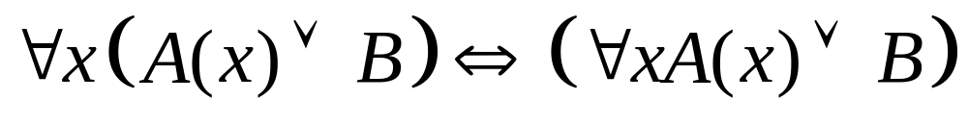

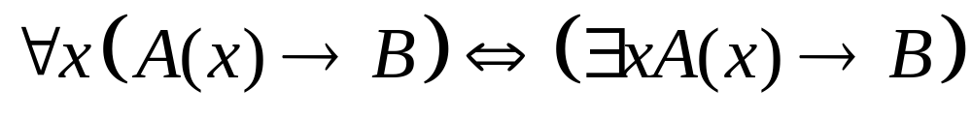
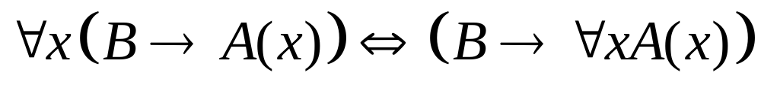
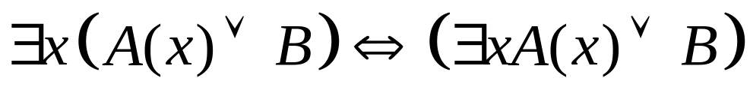

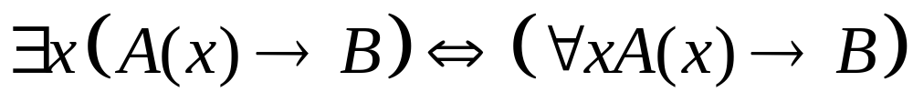
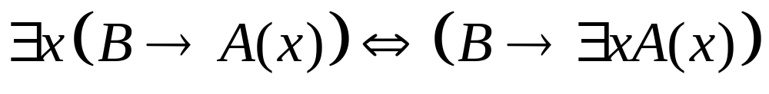
2、量词辖域收缩与扩张等值式。
(1)
(2)
(3)
(4)
(5)
(6)
(7)
(8)
Return

Slide 29
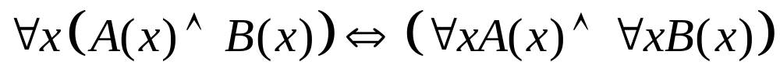
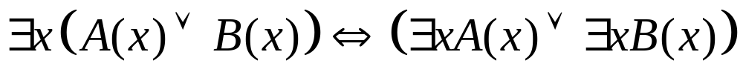
3、量词分配等值式。
(1)
(2)
例、
“今天所有的人既唱歌又跳舞”与
“今天所有的人唱歌并且今天所有的人跳舞”
有相同含义。
例、
“有些人将去旅游或探亲”与
“有些人将去旅游或有些人将去探亲”有相同含义。
Return

Slide 30
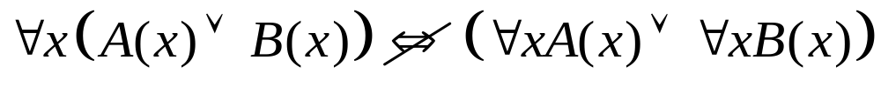
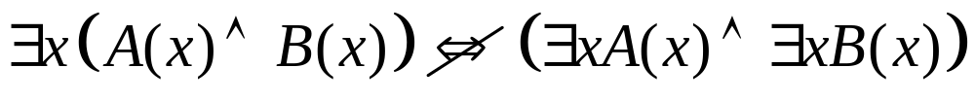
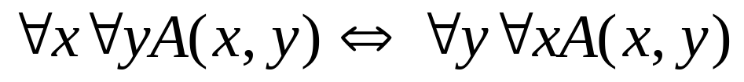
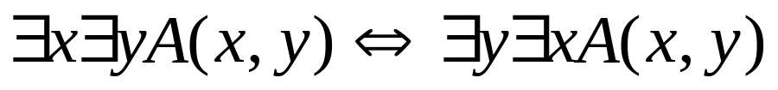
注意：
但是 (1) ∃x (A(x)∧B(x)) ⇒ ∃x A(x)∧∃x B(x)
(2) ∀x A(x)∨∀x B(x) ⇒ ∀x ((A(x)∨B(x))
4、多个量词间的次序排列等值式。
(1)
(2)
Return

Slide 31
例 设个体域为整数集合, O(x)表示“x是奇数”,
E(x)表示 “x是偶数”。
(1) ∀x (O(x)∨E(x))的含义是“对于任意的整数x,
x或者是奇数或者是偶数”, 这是一个真命题。
(2) 而∀x O(x)∨∀x E(x)的含义是“或者所有的整数都是奇数,或者所有的整数都是偶数”, 这显然是假命题。 (1)和(2)两者没有等值关系。
(3) ∃x O(x)∧∃x E(x) 的含义是“存在有奇数的整数, 也存在有偶数的整数”, 这是一个真命题。
(4) 而∃x (O(x)∧E(x))的含义是“要求存在一个整数, 它既是奇数, 同时又是偶数”, 这显然是假命题。
(3)和(4)两者没有等值关系。

Slide 32
例 证明 ∃x (A(x) → B(x)) ⇔ ∀x A(x) → ∃x B(x)
证明 ∃x (A(x) → B(x)) ⇔ ∃x (¬A(x)∨B(x))
⇔ ∃x (¬A(x))∨∃x B(x)
⇔ ¬∀x A(x)∨∃x B(x) (量词转换率)
⇔ ∀x A(x) → ∃x B(x)
若A不含有个体变元, 则
∀x A ⇔ A; ∃x A ⇔ A。
下面列出了包含联结词“→”和“↔”的一些基本的等值关系式和蕴涵关系式。

Slide 33
等值式
(1) ∃x (A(x) → B) ⇔ ∀x A(x)→B
(2) ∀x (A(x) → B) ⇔ ∃x A(x)→B
(3) ∃x (A → B(x)) ⇔ A → ∃x B(x)
(4) ∀x (A → B(x)) ⇔ A → ∀x B(x)
(5) ∃x (A(x) → B(x)) ⇔ ∀x A(x) → ∃x B(x)
蕴涵式
(1) ∀x (A(x) → B(x)) ⇒ ∀x A(x) → ∀x B(x)
(2) ∀x (A(x) → B(x)) ⇒ ∃x A(x) → ∃x B(x)
(3) ∃x A(x) → ∀x B(x) ⇒ ∀x (A(x) → B(x))
(4) ∀x (A(x) ↔ B(x)) ⇒ ∀x A(x) ↔ ∀x B(x)

Slide 34
在谓词公式中, 若有多个量词, 那么量词的次序直接关系到命题的意义。
但有两个例外, 即
相同量词间的次序是可以任意交换的:
(1) ∀x ∀y A(x, y) ⇔ ∀y ∀x A(x,y)
(2) ∃x ∃y A(x,y) ⇔ ∃y ∃x A(x,y)
“对于所有的x和所有的y, A(x, y)均成立”与
“对于所有的y和所有的x, A(x, y)均成立”
其含义是完全相同的, 故(1)正确。
类似地, (2)正确。

Slide 35
例 设个体域为鞋子集合, A(x, y)表示:
“x与y成双”。
∃y ∀x A(x,y)表示: “存在一只鞋子, 它与每只鞋都成双”，这显然是假命题。
∀x ∃y A(x,y) 表示: “每只鞋都可找到一只鞋与之成双”, 这是真命题。
此例子说明改变不同量词间的位置往往改变了命题的题意, 下面不同量词间的次序是不可随意交换的。

Slide 36
由定义可知下面(1)~(6)的正确性。
(1) ∀x ∀y A(x,y) ⇒ ∃y ∀x A(x,y)
(2) ∀y ∀x A(x,y) ⇒ ∃x ∀y A(x,y)
(3) ∀x ∃y A(x,y) ⇒ ∃y ∃x A(x,y)
(4) ∀y ∃x A(x,y) ⇒ ∃x ∃y A(x,y)
(5) ∃y ∀x A(x,y) ⇒ ∀x ∃y A(x,y)
(6) ∃x ∀y A(x,y) ⇒∀y ∃x A(x,y)。
例 由“有些动物为所有人喜欢。”必可知 “每个人喜欢一些动物。”
反之, “每个人喜欢一些动物。”不一定能有“有些动物为所有人喜欢。”

Slide 37
定义 设A是不含联结词“→”及“↔”的谓词公式, 则在其中
以联结词∧,∨分别代换∨,∧,
以量词 ∀, ∃ 分别代换 ∃, ∀,
以常量0 ,1分别代换1, 0
后所得的公式称为A的对偶公式, 记作A*。
例 A = ∀y∃x (P(x,y)∧Q(x,y))∨1
A* = ∃y∀x (P(x,y)∨Q(x,y))∧0
定理 (对偶原理) 设A, B是两个不含联结词“→”和“↔”的谓词公式, 若A ⇔ B, 则A* ⇔ B*

